Slide 1
Stáž Lotyšsko-Riga
Samuel Schickl M2.B
Číslo projektu: 2021-1-CZ01-KA121-VET-000010087

Slide 2
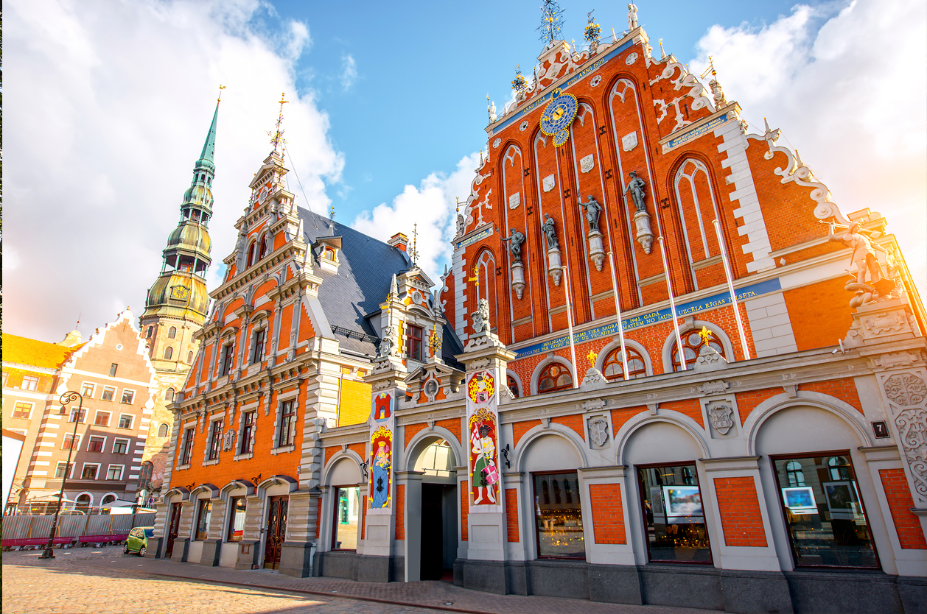
Lotyšsko Riga 22.5.2022 - 10.6.2022

Slide 3
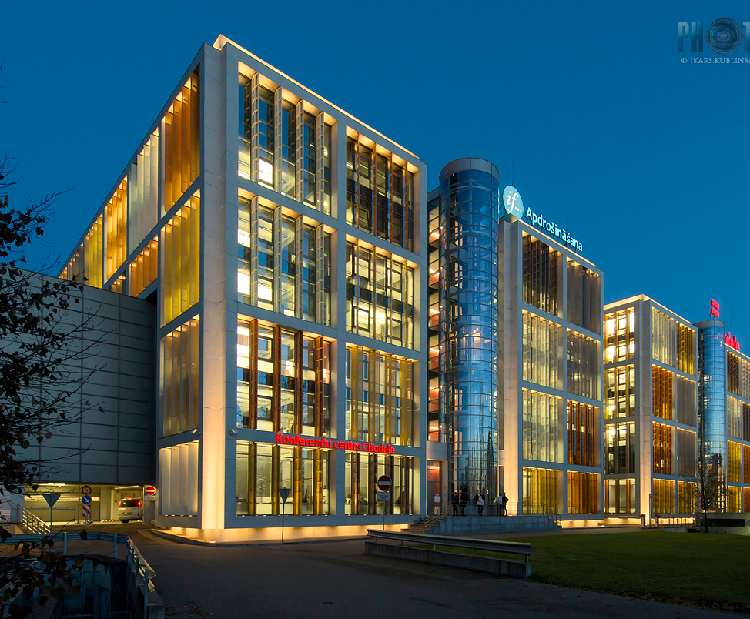
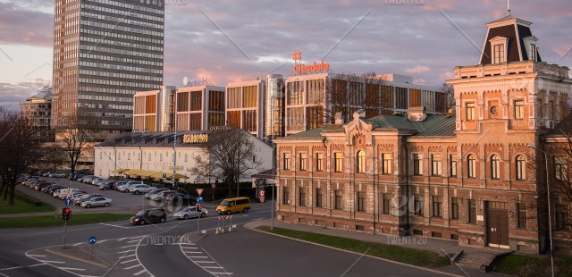
If P&C Insurance

Slide 4
Oraganizační struktura
CEO - Torbjörn Magnusson
Section manager - Māris Lazdinš
Worker – Kaspars Leitis
ERASMUS+ studenti

Slide 5
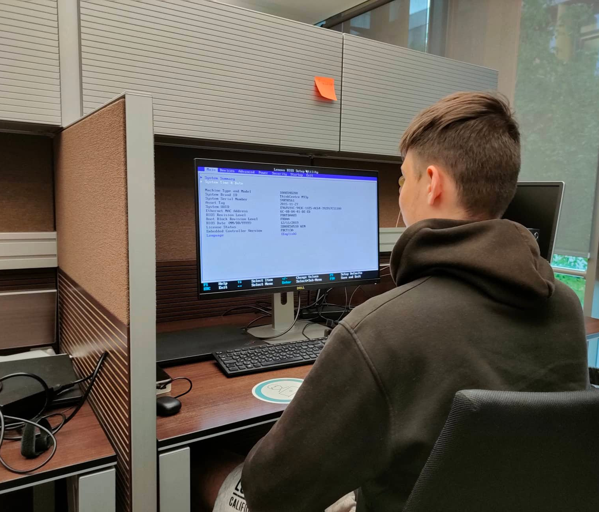
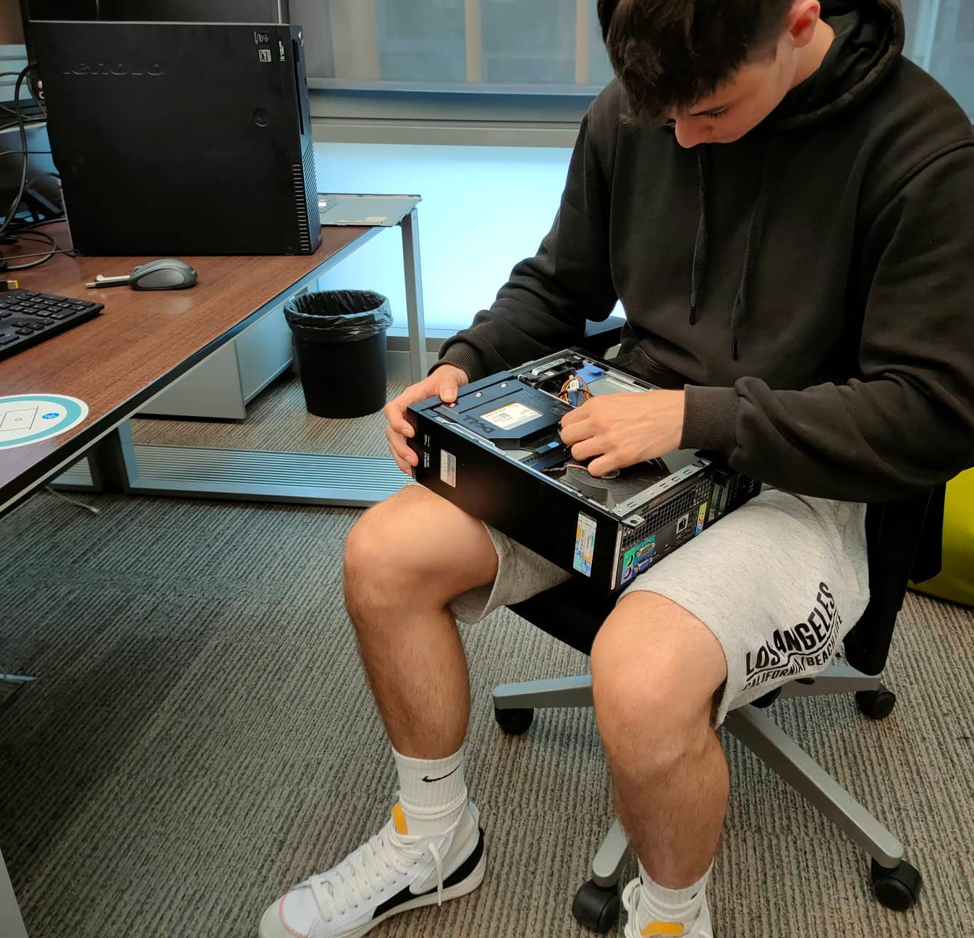
Činnosti v práci
Převážně instalace windows a systému do PC a notebooku firmy
Příprava pracovních míst pro zaměstnance
Instalace Google chrome, Visva Studio, Git into computers
Řešili problému s HW
Pomocí speciálních SW čistili

Slide 6
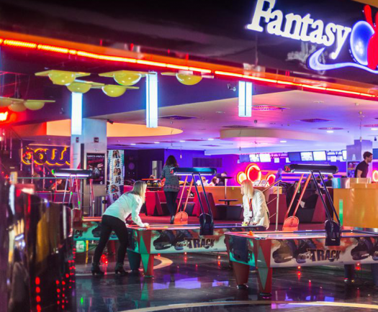
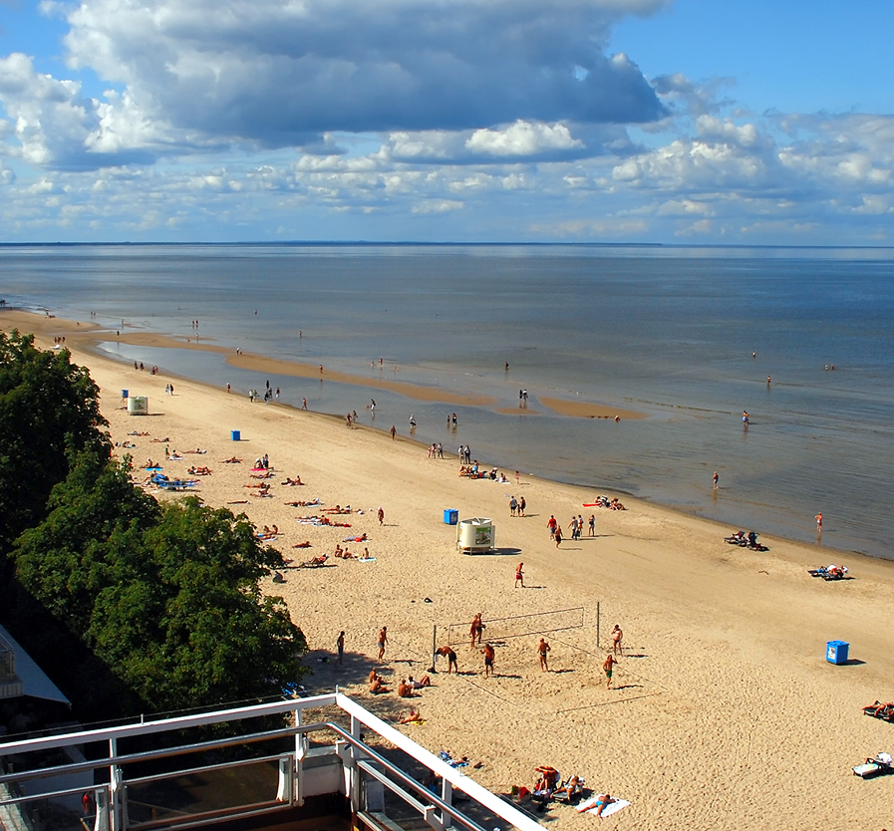
Volnočasové aktivity
Volnočasové aktivity byly převážně o víkendech jako např:
Projíždka lodí
Prohlídka muzeí
Návštěva pláže
Bowling

Slide 7
Získané dovednosti
Zlepšení angličtiny při mluvení s ostatními lidmi
Poznání nových lidí a kultury
Větší osamostatnění
Naučení více věcí v oboru IT

